Slide 1
Теория Черных дыр

Slide 2
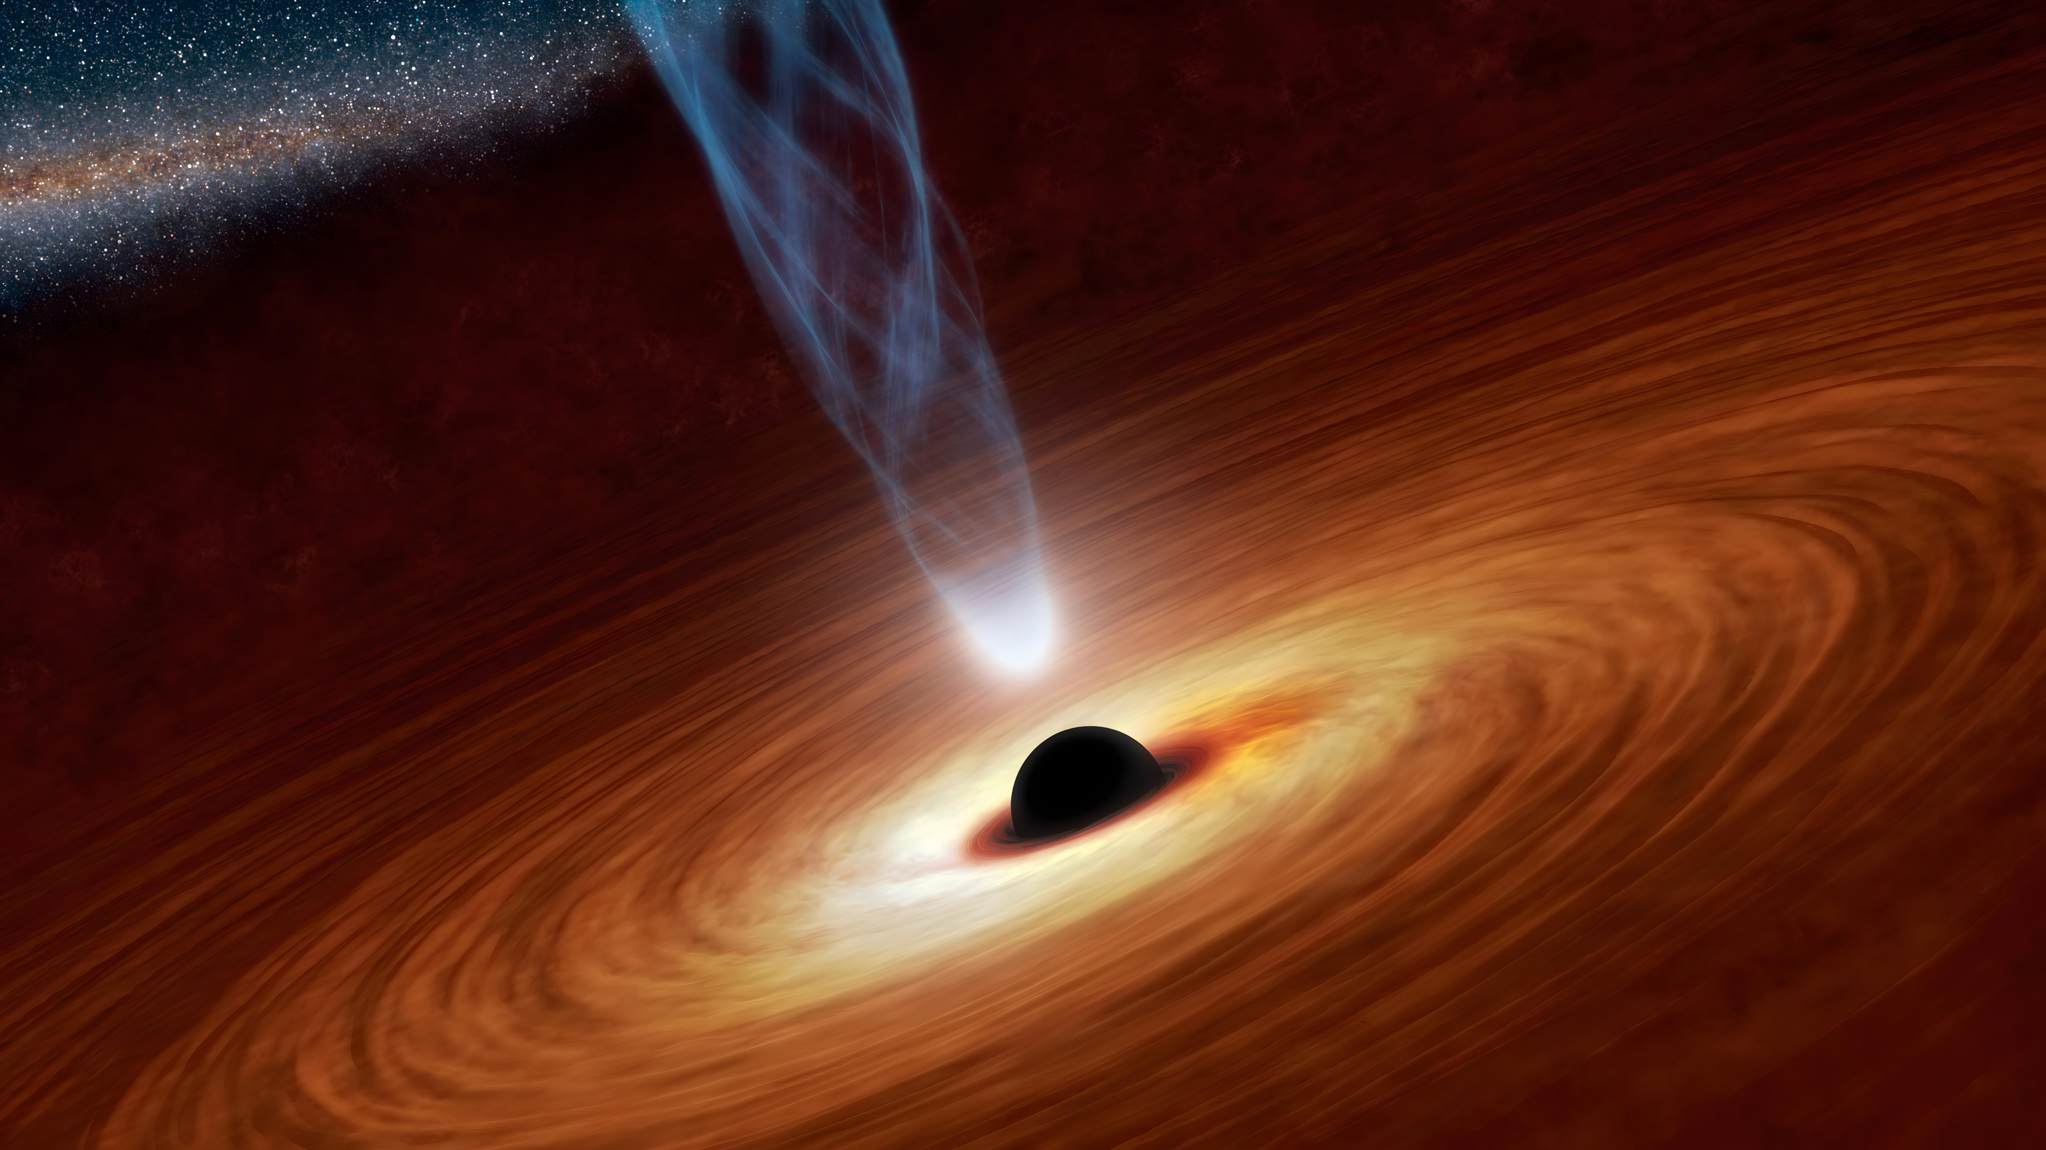
Что такое черная дыра?

Slide 3
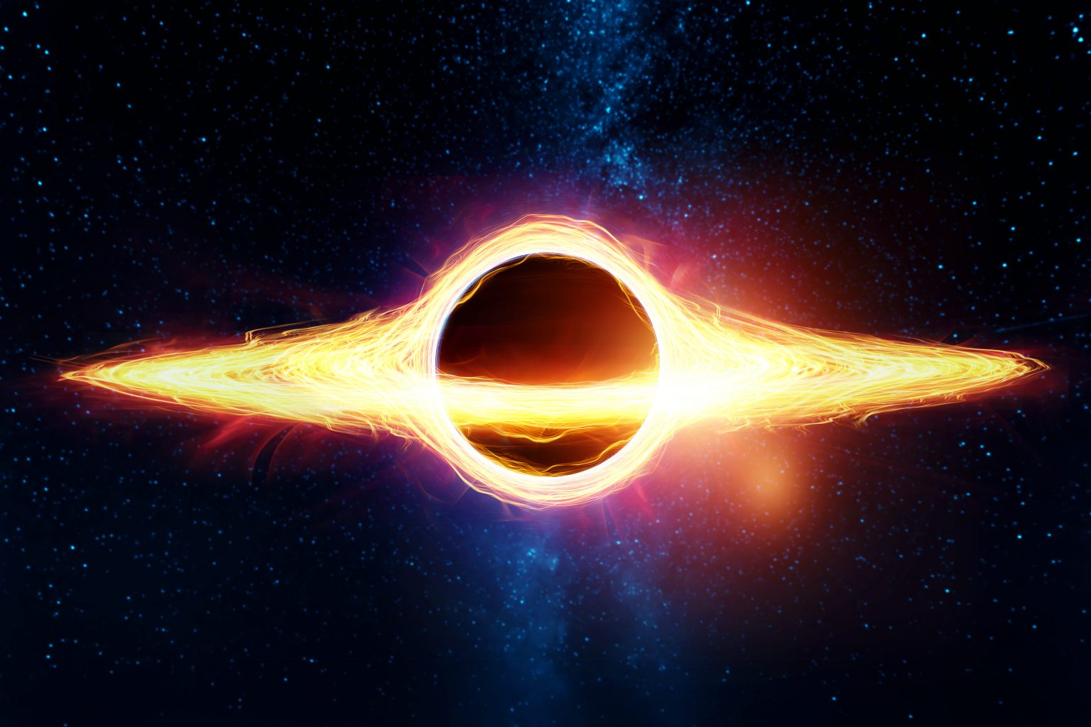
Черная дыра - это
Черные дыры – пожалуй, самые таинственные и загадочные астрономические объекты в нашей Вселенной, с момента своего открытия привлекают внимание ученых мужей и будоражат фантазию писателей-фантастов. Что же такое черные дыры и что они из себя представляют? Черные дыры – это погаснувшие звезды, в силу своих физических особенностей, обладающие настолько высокой плотностью и настолько мощной гравитацией, что даже свету не удается вырваться за их пределы.

Slide 4
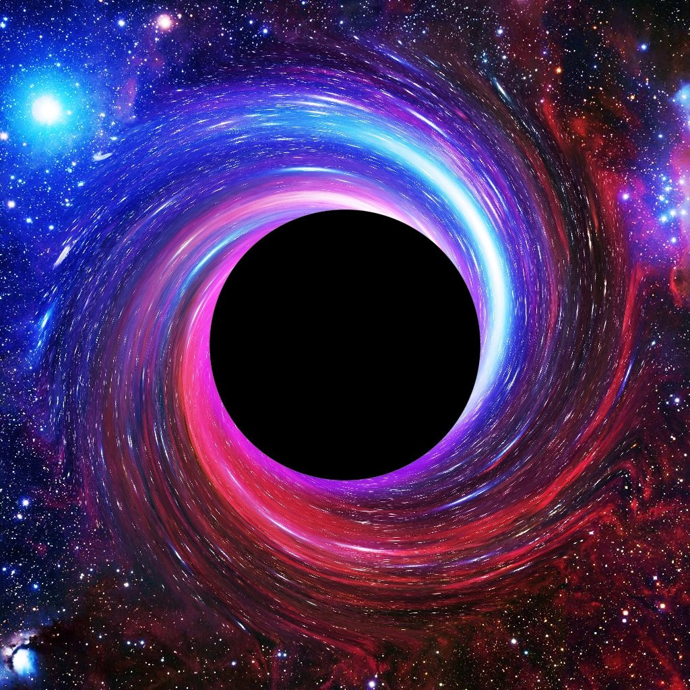
История открытия
Впервые теоретическое существование черных дыр, еще задолго до их фактического открытия предположил некто Д. Мичел в далеком 1783 году.
По его расчетам, если наше солнце взять и сжать до радиуса в 3 км., образуется настолько большая сила гравитации, что даже свет не сможет ее покинуть. Так и появилось понятие «черная дыра», хотя на самом деле она вовсе не черная, более подходящим был бы термин «темная дыра», ведь имеет место именно отсутствие света.

Slide 5
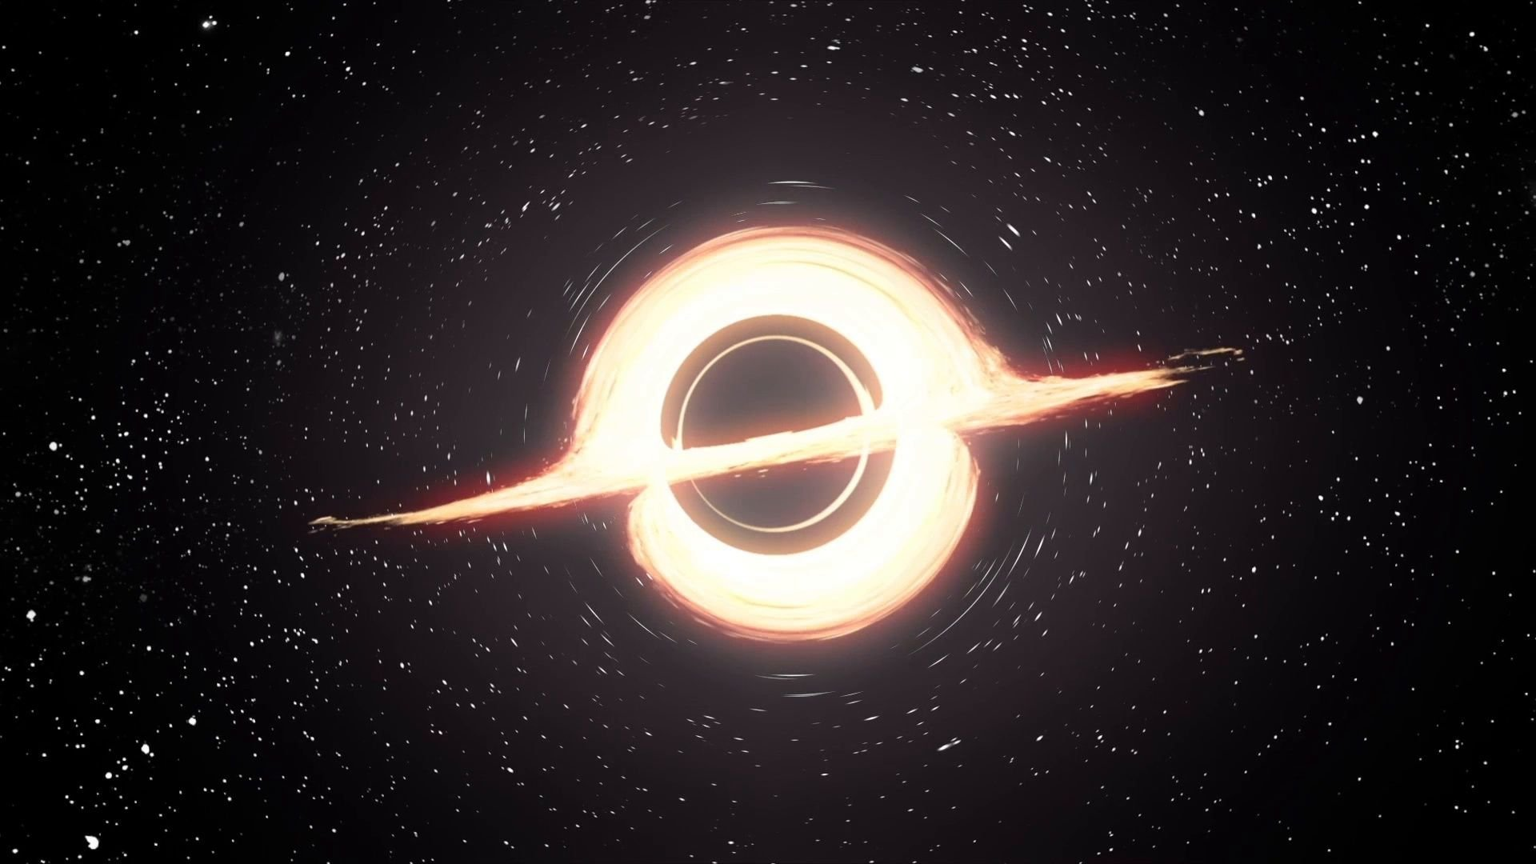
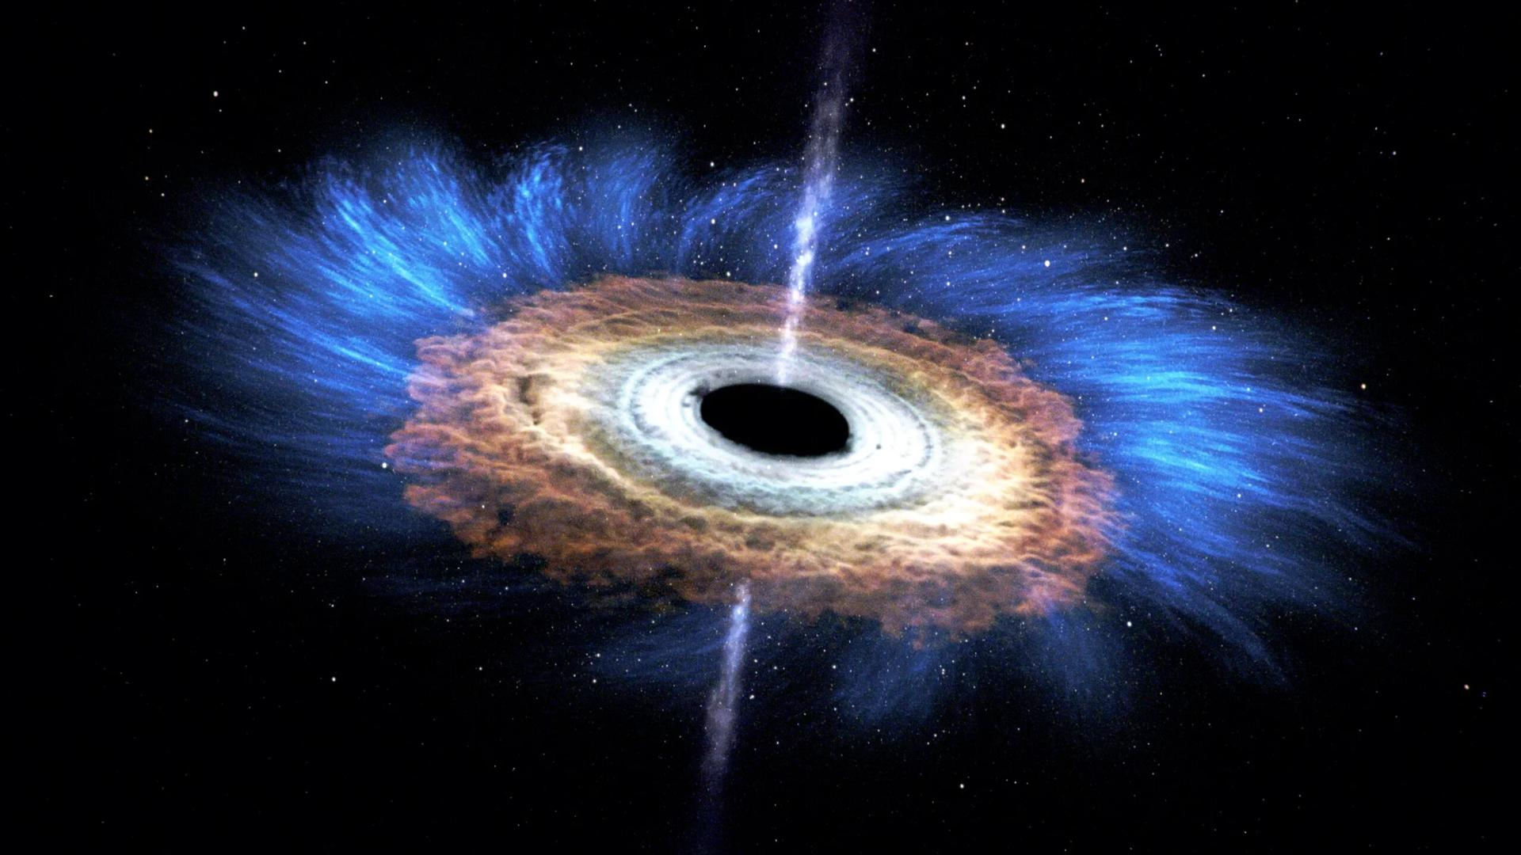
Эти 2 объекта одинаковые?

Slide 6
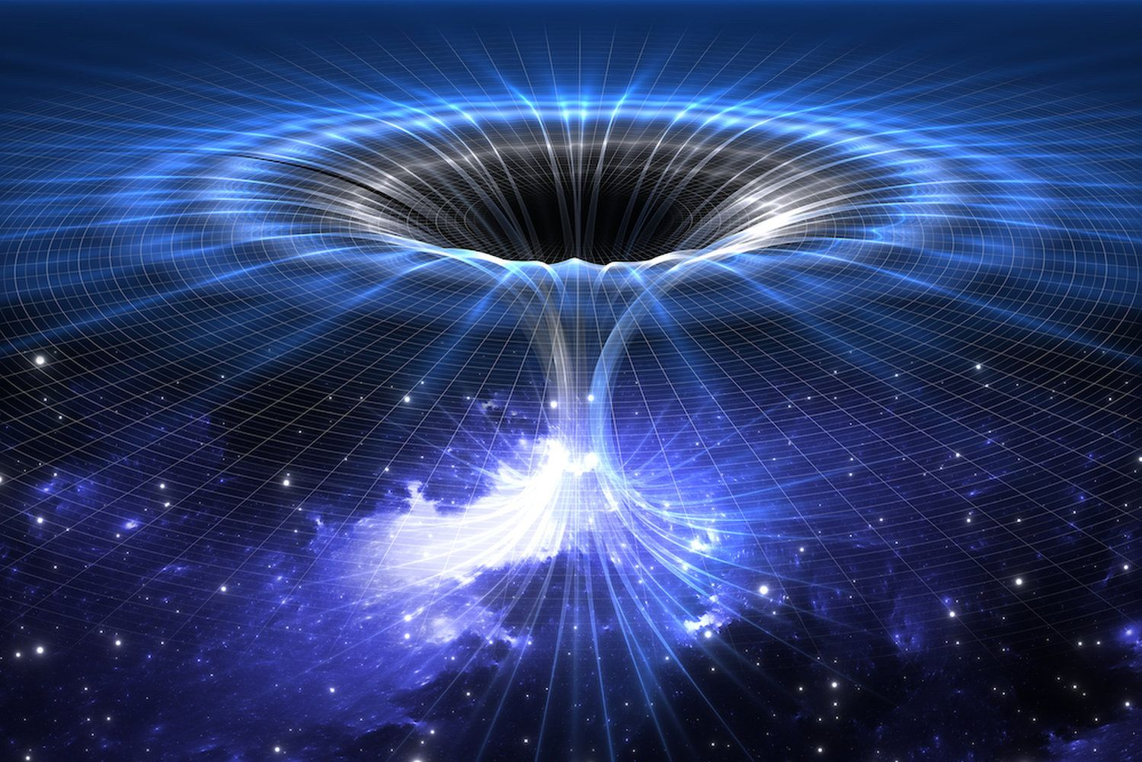
Мост эйнштейна - РОзена
Мост Эйнштейна — Розена, названный в честь известных физиков Альберта Эйнштейна и Натана Розена, является уникальным сооружением, которое имеет большое значение в научных и технических областях. Этот мост, созданный на основе концепции, разработанной Эйнштейном и Розеном, обладает особыми характеристиками и находит применение в различных областях, от физики и астрономии до инженерии и строительства.

Slide 7
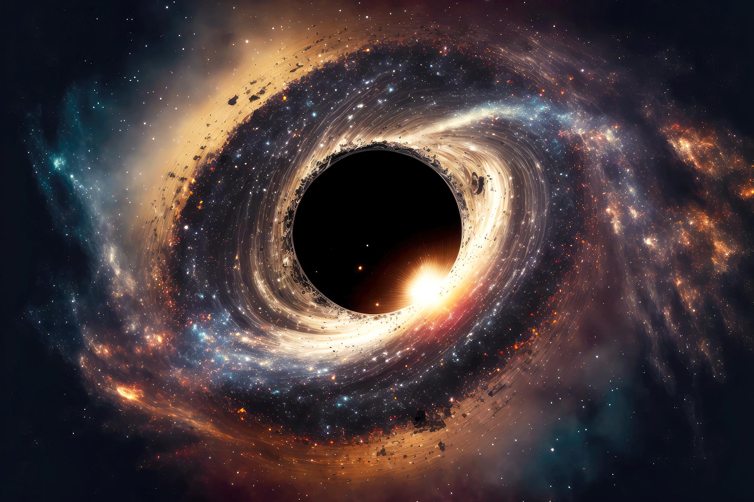
Образование дыры
хотя жизнь звезды может длиться миллиарды лет, рано или поздно этот условный запас топлива подходит к концу, и звезда «гаснет». Процесс «угасания» звезды сопровождается интенсивными термодинамическими реакциями, в ходе которых звезда проходит значительную трансформацию и в зависимости от своего размера может превратиться в белого карлика, нейтронную звезду или же черную дыру.

Slide 8
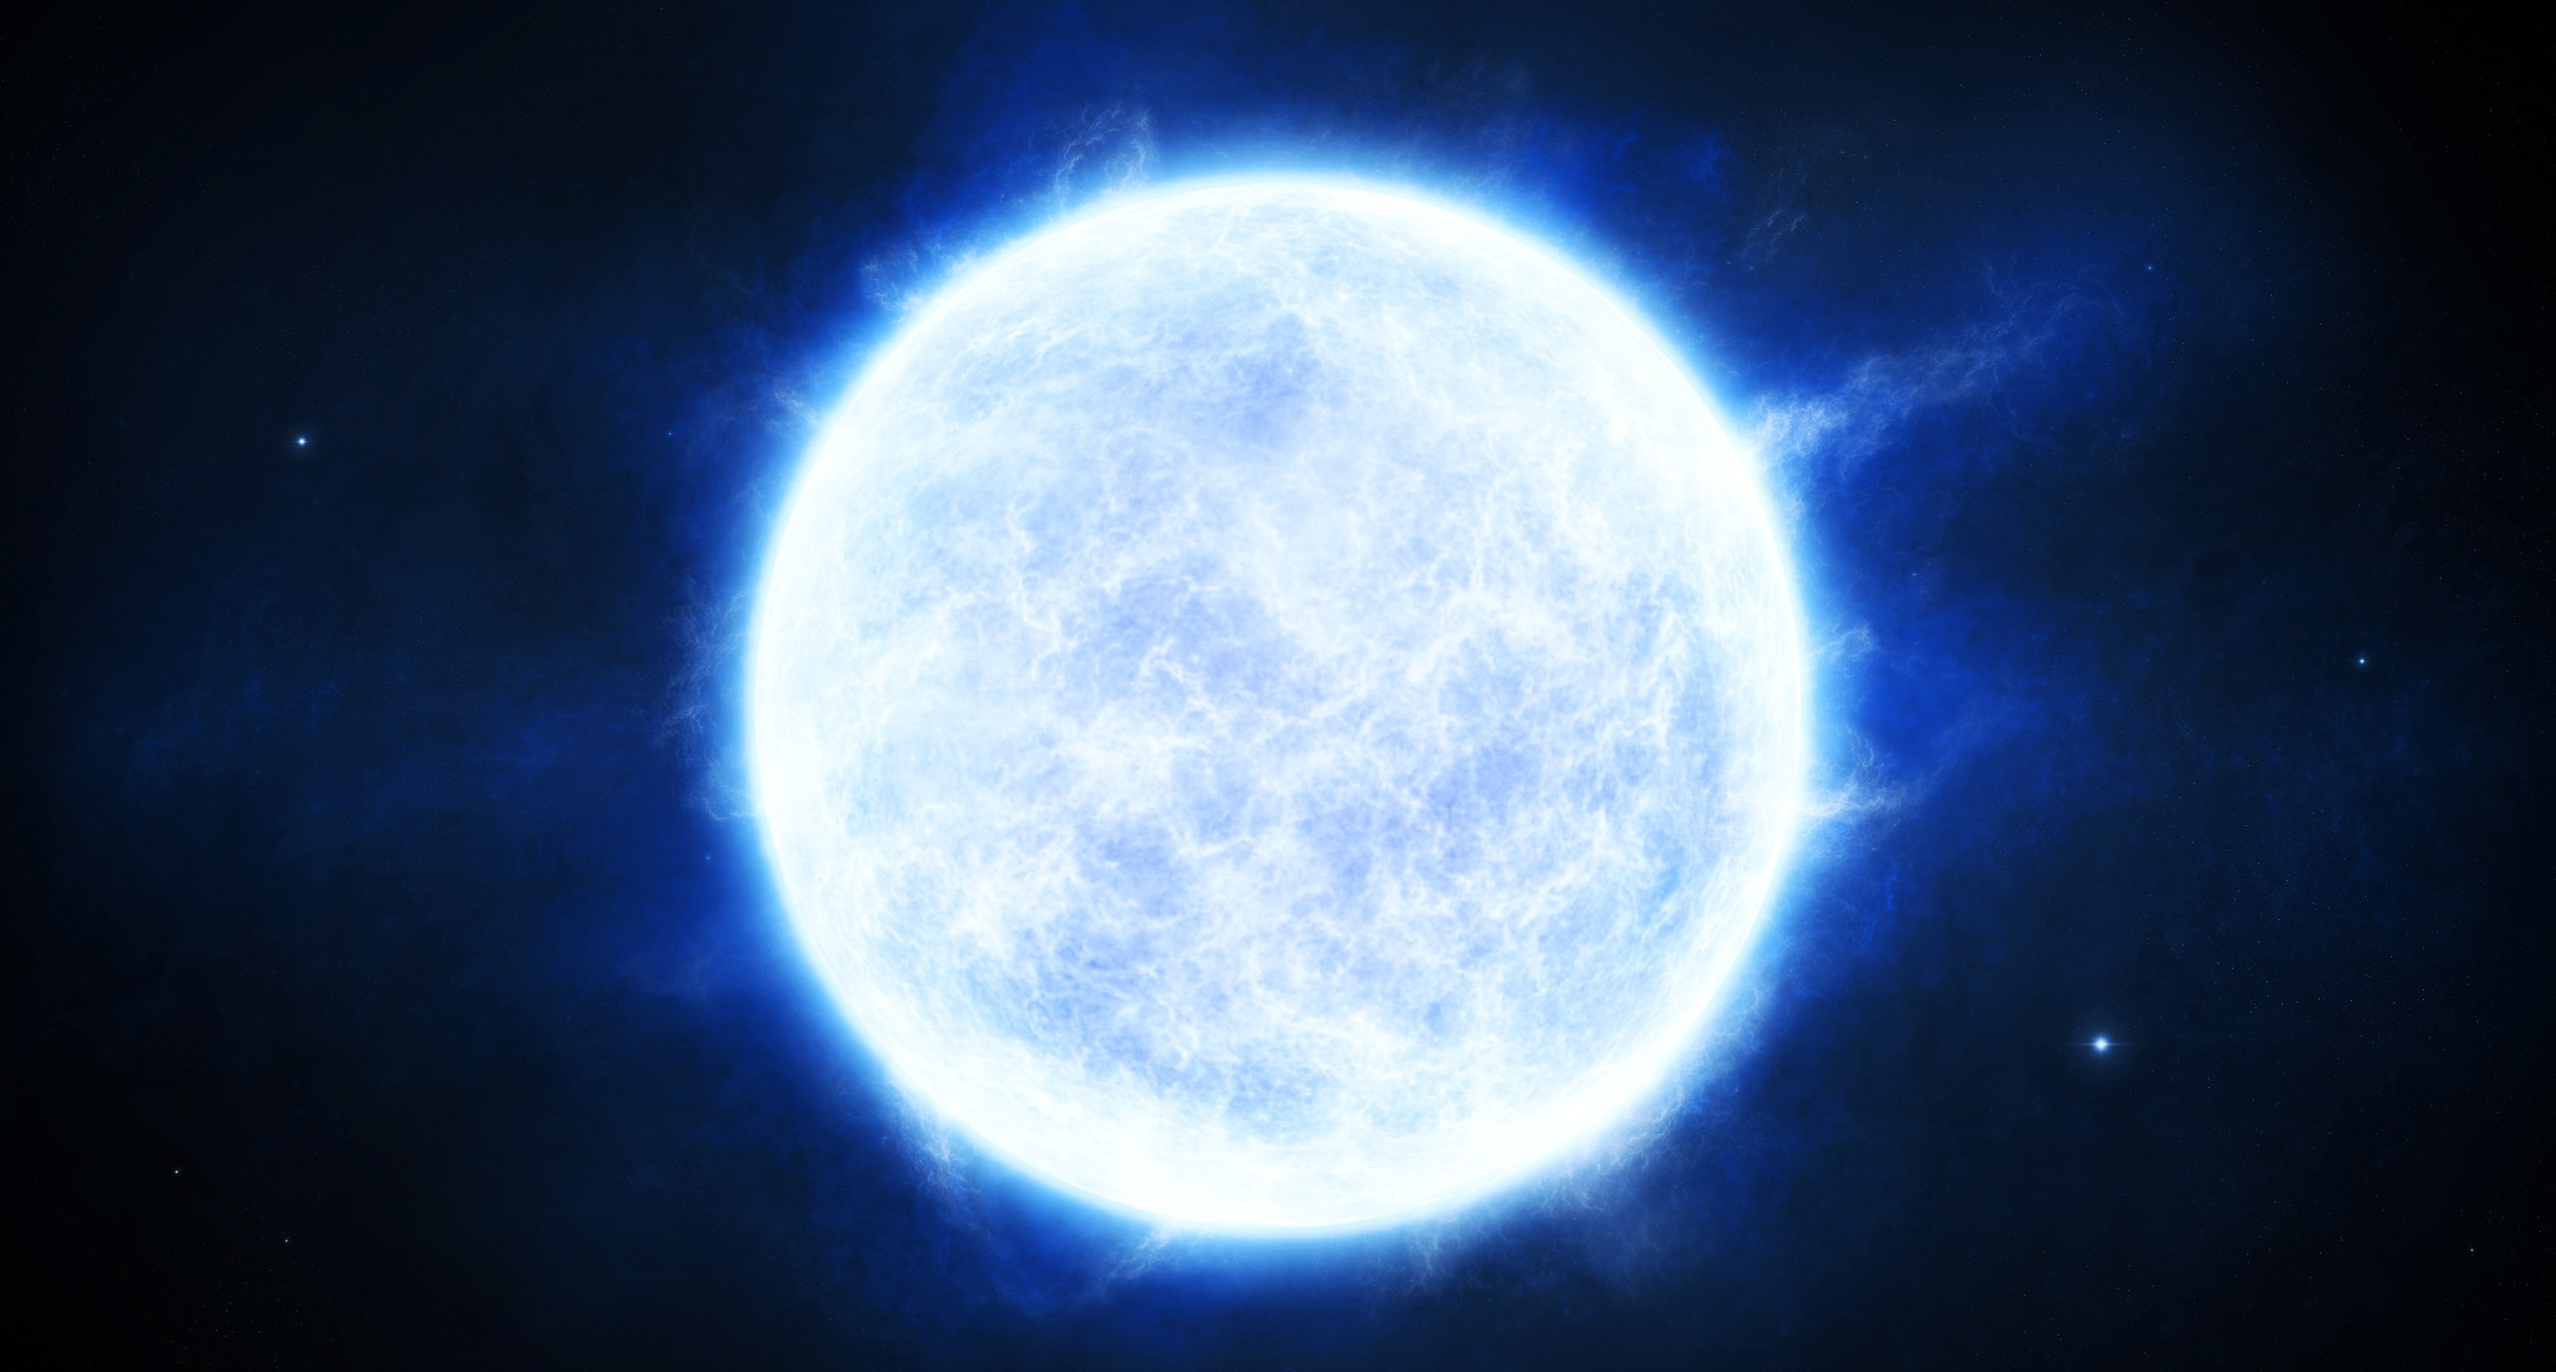

Slide 9
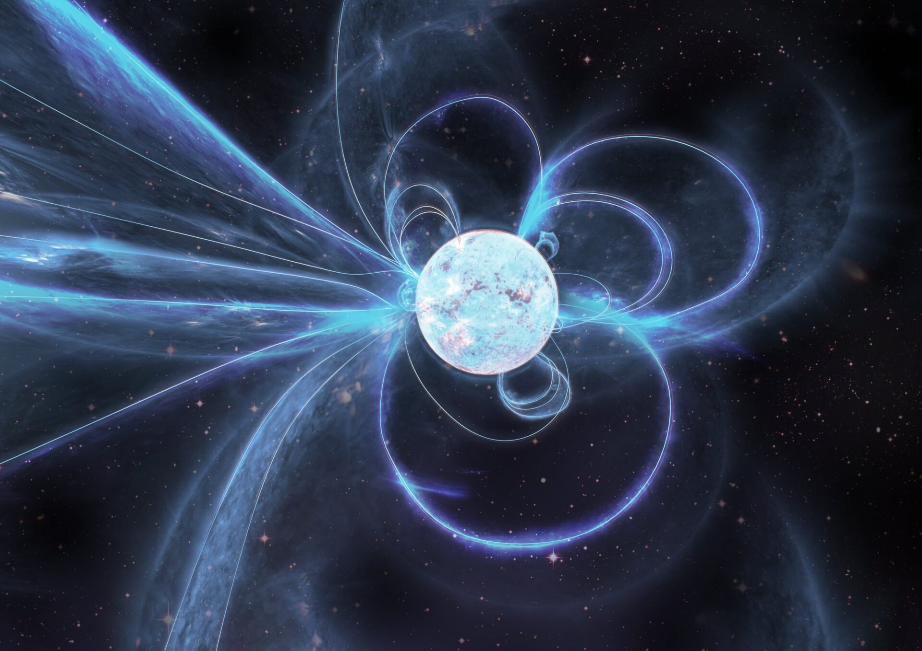

Slide 10
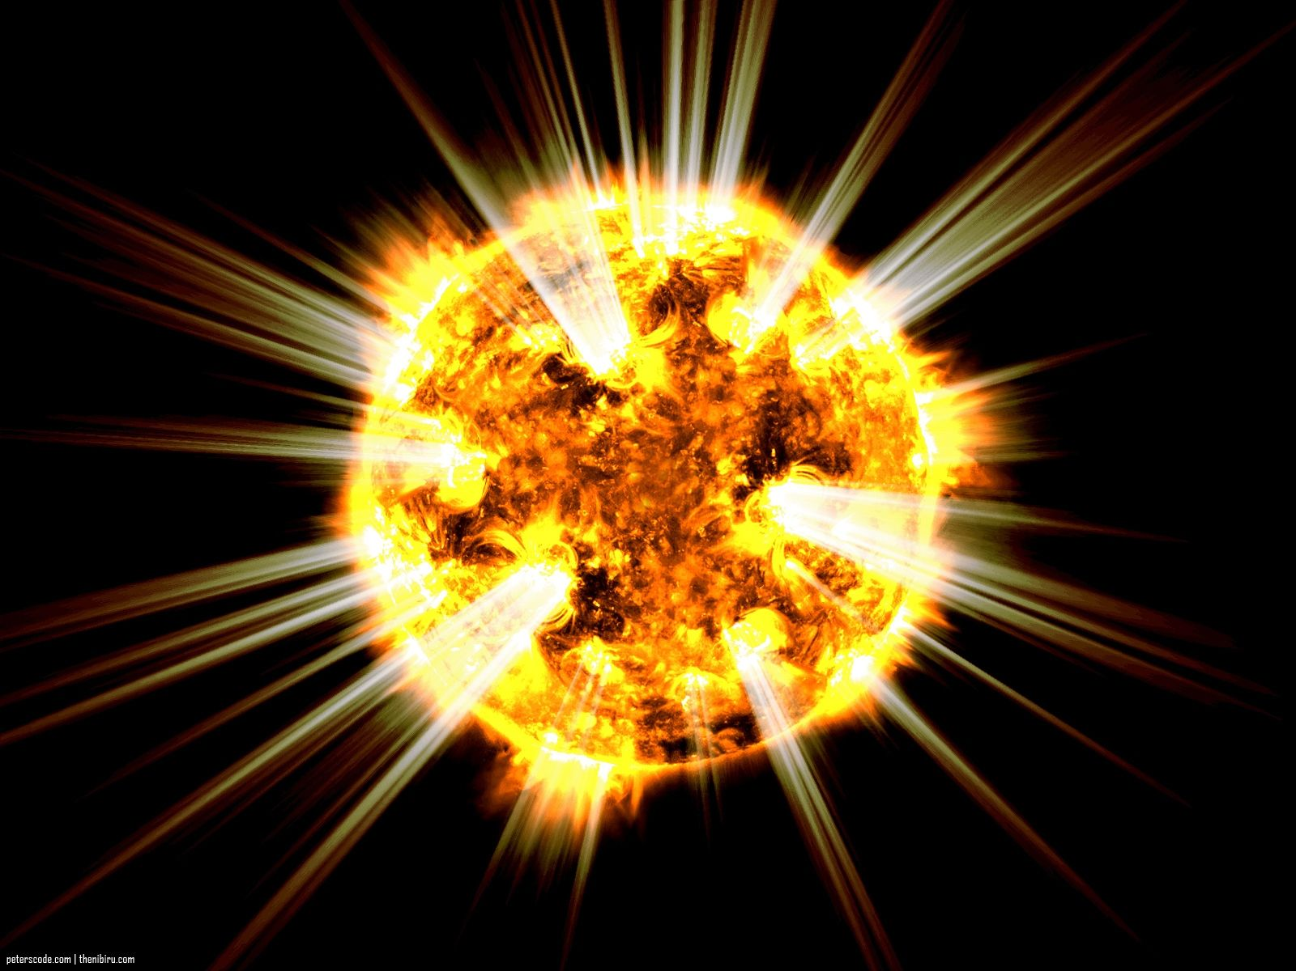
Может ли солнце стать черной дырой?

Slide 11
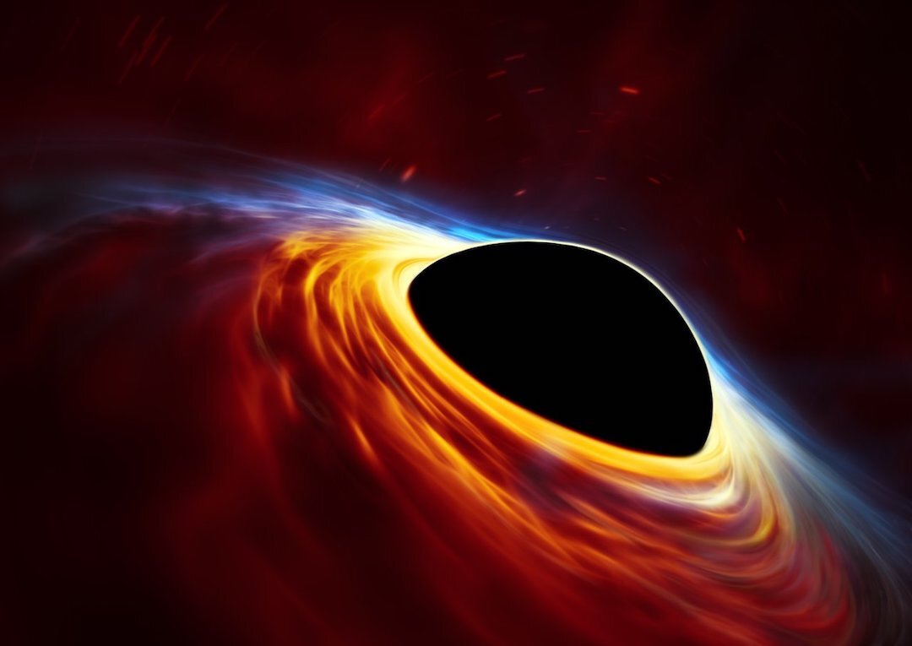
Превращение в черную дыру
в черную дыру, обычно, превращаются самые крупные звезды, обладающие невероятно внушительными размерами – за счет сжимание этих самых невероятных размеров происходит многократное увеличение массы и силы гравитации новообразованной черной дыры, которая превращается в своеобразный галактический пылесос – поглощает все и вся вокруг себя. наше Солнце по галактическим меркам вовсе не является крупной звездой и после угасания, которое произойдет примерно через несколько миллиардов лет, в черную дыру, скорее всего, не превратиться.

Slide 12
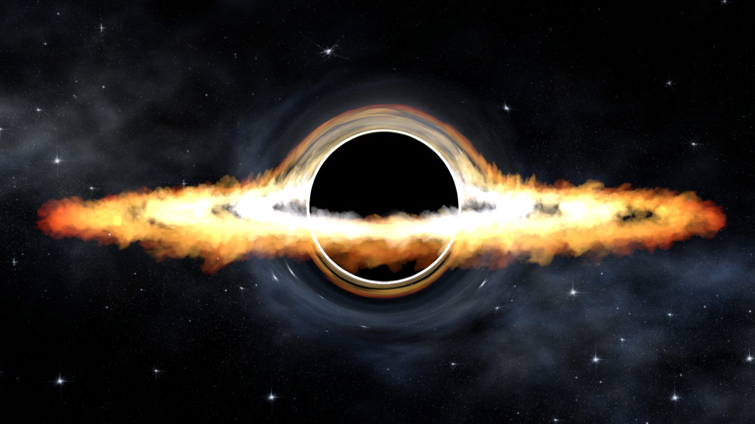
на сегодняшний день, ученые пока еще не знают всех тонкостей образования черной дыры, несомненно, это чрезвычайно сложный астрофизический процесс, который сам по себе может длиться миллионы лет. Хотя возможно продвинуться в этом направлении могло бы обнаружение и последующее изучение так званых промежуточных черных дыр, то есть звезд, находящихся в состоянии угасания, у которых как раз происходит активный процесс формирования черной дыры. К слову, подобная звезда была обнаружена астрономами в 2014 году в рукаве спиральной галактики.

Slide 13
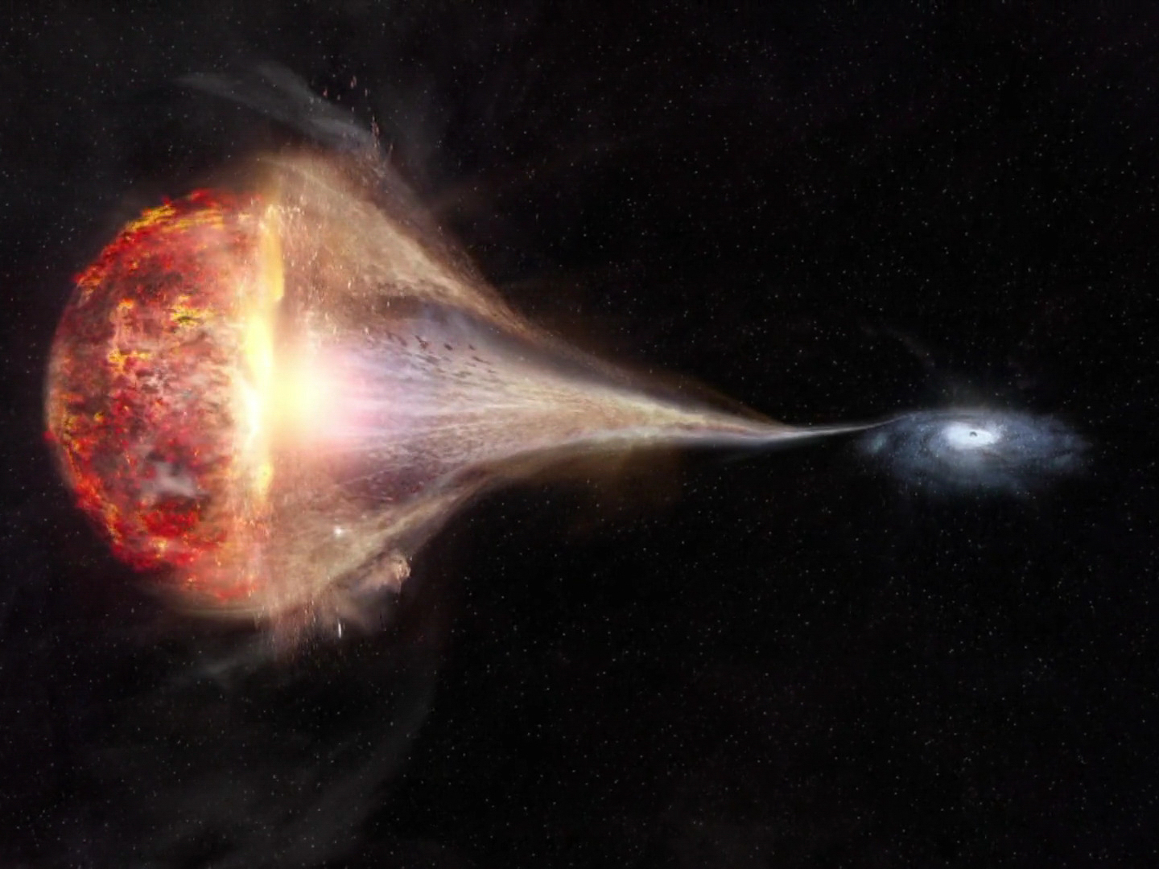
Как удалось увидеть то что поглощает свет?

Slide 14
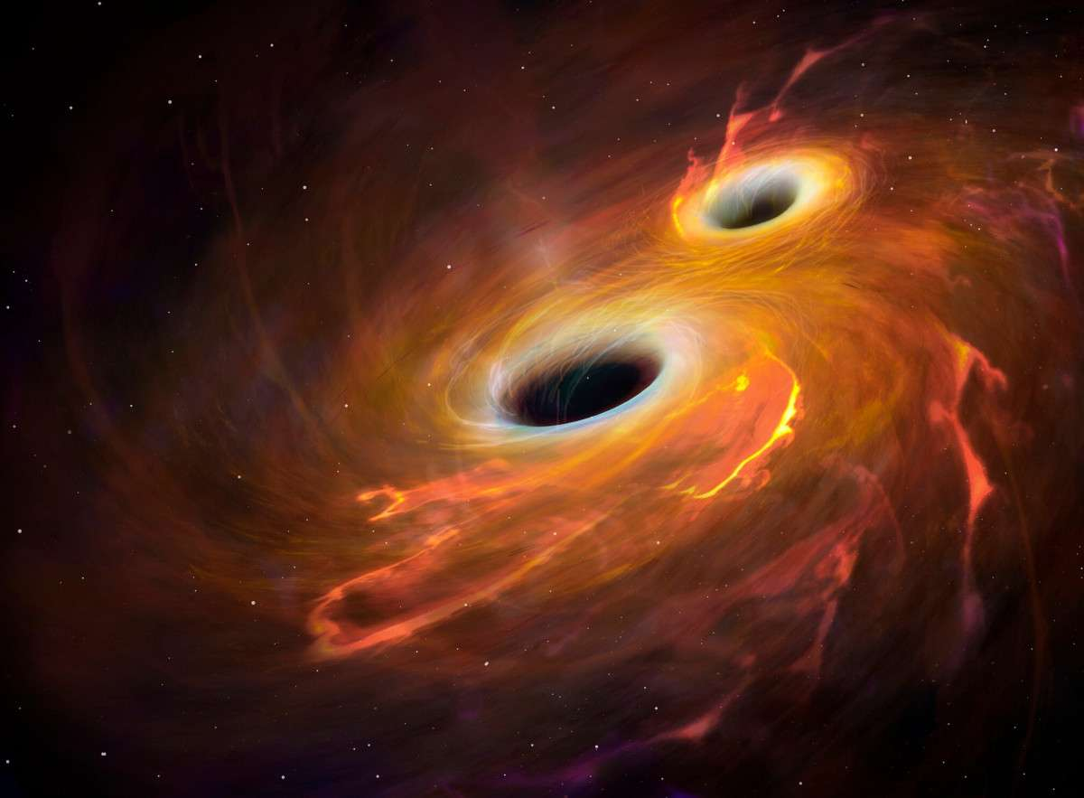
Как нашли черную дыру
Не смотря на огромную массу (которая в сотни тысяч раз превосходит массу нашего Солнца) и невероятной силы гравитацию увидеть черные дыры в телескоп было не просто, ведь они совсем не излучают света. Ученым удалось заметить черную дыру только в момент ее «трапезы» – поглощения другой звезды, в этот момент появляется характерное излучение, которое уже можно наблюдать. Таким образом, теория черной дыры нашла фактическое подтверждение.

Slide 15
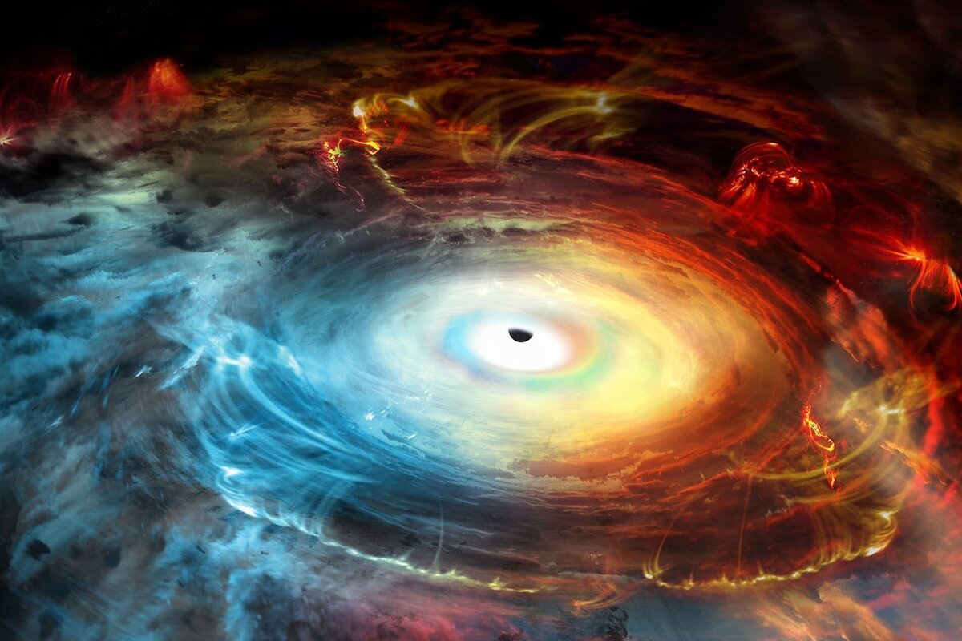
Испарение
Английский астроном С. Хокинг открыл интересный факт: черные дыры также, оказывается, выделяют испарение. Правда это касается только дыр сравнительно небольшой массы. Мощная гравитация около них рождает пары частиц и античастиц, один из пары втягивается дырой внутрь, а второй исторгается наружу. Таким образом, черная дыра излучает жесткие античастицы и гамма-кванты. Это испарение или излучение черной дыры было названо на честь ученого, открывшего его – «излучение Хокинга».

Slide 16
Интересные факты
Черные дыры замедляют время и искривляют пространство. О замедлении времени мы уже писали,
но и пространство в условиях черной дыры будет совершенно искривлено. Согласно гипотезам некоторых ученых черные дыры являются не только галактическими
пылесосами, всасывающими все в себя, но при определенных
обстоятельствах могут и сами порождать новые вселенные.
Предполагая, что это маленькая черная дыра, вы будете искажены огромной приливной силой
тяжести. Любой объект может быть превращен в черную дыру Они являются гигантским источником энергии

